Slide 1
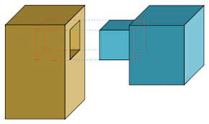
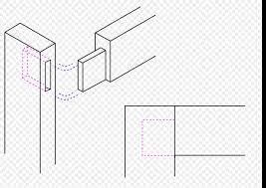
زةخرةفةي ئيسلامي مينبةري مزطةوتي قةيروان
مينبةريَكة ميَذووةكةي دةطةرِيَتةوة بؤ (247ه/638م)،بةثيَي بةلَطة نامة ميَذوويةكان لةلايةن ثاشا (أبا الاغلب احمد)دروست كراوة،ثةثيَي زةخرةفةكان وجؤري دارةكةي هةر لةبةغدا دارةكةي هيَنراوة لةبةغداش زةخرةفة كراوة،دواي نيَردراوة بؤ قةيرةوان .
مينبةرةكة لةضةند بةشيَك ثيَك هاتووة،بةرِيَطةي كوتين و زمان ثيَكةوة بةستراوة
لةئةنجام ضةند شيَوةيةكي لاكيَشةي دروست بووة لةديواري ضةث و رِاستي مينبةرةكة

Slide 2
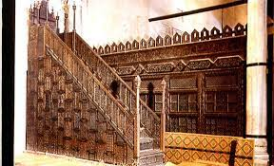
هةر لايةكي مينبةرةكة ثيَك هاتوة لةضةند بةشيَكي ستووني و ئاسؤي ،زةخرةفة كراوة بةزةخرةفةي ئةندازةيي،لةكاتيَك كة ليَواري ديواري مينبةرةكة بةشة ستوني و ئاسؤيةكةي بةشريتَكي باريكي طةلاَي شيَوة لول ثيَض (حةلةزؤني) زةخرةفةكراوةلةناو هةريةك لةو حةلةزؤنانة زةخرةفةي طولَي سنؤبةرو طةلاَ ميَوي سىَ ثةرِ هةية،كة طةلاَ ميَوةكة دةمارة طةلاَي لةسةرة.ثةرذيني مينبةرةكة دووبةشي ئاسؤي و ستووني هةية،بةشيَكي لةطةلَ ثةيذةكة بةرةو خوارةوة لار بؤتةوة وة بةشيَكي ستوونية بةرةو سةرةوة،

Slide 3
ثةرذينةكة بةشة لاربوةكةي دابةش كراوة بؤ ضةند بةشيَكي لاكيَشةي بةهؤي ضةند هيَلَيَكي ستووني و ئاسؤي لةبةشي ،وة لة ذيَرةوةي دابةش كراوة بؤ ضةند سيَطؤشةيةك،هةر يةك لةم لاكيَشةو سىَ طؤشانة ناوةكةي زةخرةفة كراوة بةزةخرةفةي جؤراوجؤر
جطة لةوة هةنديَك بةشي ئةو لاكيَشانة طةورةترة فراوانترة رِةنطة لةكاتي ضاك كردنةوةي مينةبةرةكة بؤي زياد كرابي

Slide 4
جؤرةكاني زةخرةفةي مينبةري قةيرةوان دابةش دةبىَ بؤ سىَ طرووث
طروثي يةكةم:
ثيَك هاتوة لةزةخرةفةي لة تيَكةلَةي زةخرةفةي ئةندازةيي و رِووةكي ،لةناو بةشة لاكيَشةيةكةي بةرذيني مينبةرةكة،زةخرةفةكان بريتين لة طةلاَي دارخولاما كة دةمارة طةلاَي لةسةر كيَشراوة بة هيَلَ،طةلاَكان بةلقي باريكي رِيَك بةيةك طةيةنراون،جطة لةزةخرةفةي ئةندازةيي بازنةو مةعين و بانزنةي ثيَكةوة بةستراو،طرنطترينيان ئةو زةخرةفة ئةستيَرةية كة لةدوو سيَطؤشةي ثيَك هاتوة

Slide 5
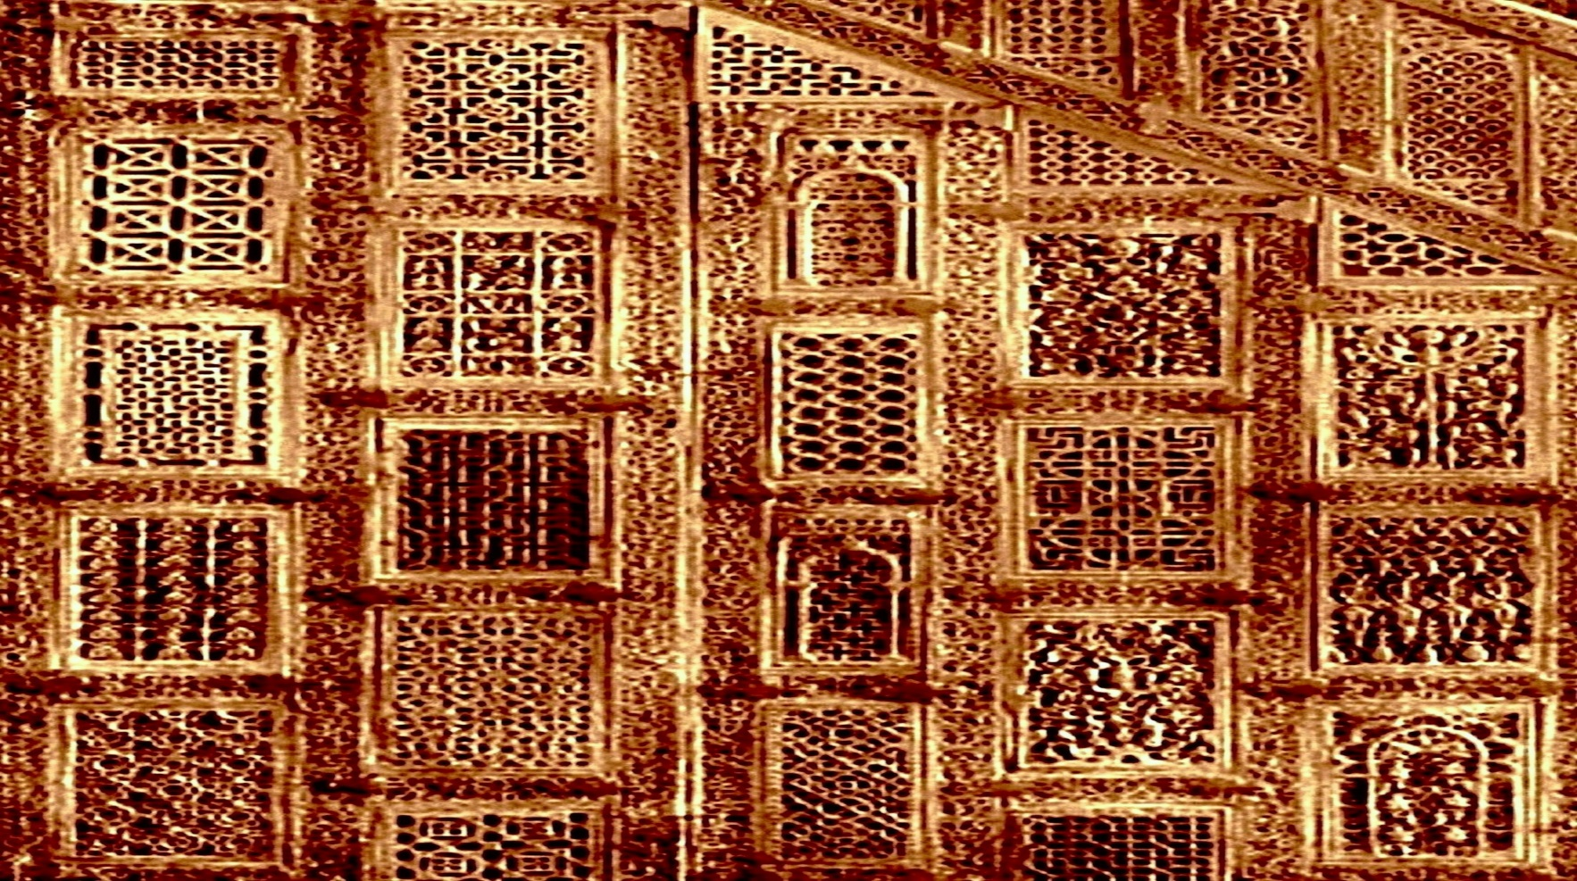
زةخرةفةكاني بةشيَوةيةكي جار نا جار دووبارة دةبيَتةوة ،كة بريتين لة زةخرةفةي طولَو طةلاَي دارخورا و طةلاَي شيَوة كاسي

Slide 6
طرووثي دووةم
لةطرووثي دووةم لة ثيَكهاتةي زةخرةفةي لاكيَشةكان ثيَك هاتوة لةشيَوةيةكي بضووكراوةي ميحراب كةلةشيَوةي تاقيَكة لةبةشي سةرةوةي نيمضة كةوانيةية،لةناوةكةي زةخرةفةي رِووةكي كراوة كةبريتين لة لقي باريكي ثيَضاوثيَض و كةزي ،وةهةروةها زةخرةفةي طولَي سنةوبةر و طةلاَي ثيَنج ثةرِي تيَداية،لةدةروةي شيَوة تاقةكة كةوانةيةكي تر هةية كةبةشي سةرةوةي وةك ثةرِي طولَة نيَواني ئةو دوو كةوانة بةزةخرةفةي رِووةكي طولَي سنةوبةرو طةلَ ميَو لقي باريكي ثيَضاوثيَض زةخرةفة كراوة،ليَواري كةوانةكان وةك شيَوةي دداني منشار واية كة دوو بةشةكة ليَك جيا دةكاتةوة.

Slide 7
طروثي سيَيةم:
بةشيَكي تري زةخرةفةي ناو لاكيَشةكاني ثةرذيني مينبةرةكة ،بريتية لةزةخرةفيةكي شيَوة ميحراب لةبةشي سةرةوةي كةوانةيةكي نووك تيذة طةلاَيةكي ميَووي ثيَنج لاي ثيَوة لكاوة،لةبةشي سةرةوةي ضةث ورِاستي كةوانةكة دوو بازنة كراوة لةناو هةريةك لةو بازنانة طةلاَ ميَوي شيَوة ثيَنج ثةرِ هةية،لةبةشي ناوةوةي كةوانةكة زةخرةفةي بازنةي ثيَضاوثيَض هةية وةك زنجيرةيةك ضةند كةوانةيةكيان دروست كردوة لةناو هةريةكيان زةخرةفةي رِووةكي هةية طةلاَي كاسي و ميَو ثيَنج لا،ليَواري كةوانةكة بةهيَلَي شيَوة دداني مشار كراوة ،جطة لةوةي لةبةشي سةرةوةي كةوانةكة زةخرةفةي ئةندازةيي هةية

Slide 8
طروثي ضوارةم
ثيَك هاتوة لة زةخرةفةيةكي وةك لقي دار خورما لةبةشي سةرةوةي لة هةردوولاكاني وةك بالَ دوو طةلاَي لىَ دةبيَتةوة،لةنيَوانيان طةلاَي ثيَج ثةرِ هةية،
بةشةكاني تري لاكيَشةكة بةزةخرةفةي رِووةكي جؤراوجؤر زةخرةفة كراوة وةك لقي باريكي ثيَضاوثيَض،طةلاَي ميَووي ثيَنج ثةرِو سىَ ثةرِ،طولَي سنةوبةر

Slide 9
طرنطي مينبةرةكة
1-يةكيَكة لةكؤنترين مينبةرةكاني سةردةمي ئيسلامي ،كة ئاماذة بةزةخرةفةي ئيسلامي لةسةر دار بكات،بةشيَوةيةكي باش ماوةتةوة تا ئيَستا
2-هةندىَ جؤري زةخرةفةي رِووةكي بةكارهاتوة كةلةسةردةمي ئةمةوي بلاَو بوو لةمزطةوتي قودس دةبينرىَ وةك طولَي سنةوبةرو دةنكة ترىَ
3-زةخرةفةي شيَوةي هةنارو طةلاَي ئةكانتس لةهزنةري سةردةمي هلنستي هةبوو وةشيَوة هةنار لةسةردةمي هونةري ساساني بلاَوبوو
4-شيَوة طةلاَي درخورما كةوةك بالَة لةدوولا لةشيَوةي تانجي ساسانيةكان دةضوو
5-جطة لةوة ئةم مينبةرة بةووردي ورِيَكي زةخرةفةكاني دةناسرىَ
6-دابةش كردنيَكي زؤر رِيَك و جواني ئةندازةي هةية كة بةهؤي ضةند هيَلَيَكي ستوني وئاسؤي بةشةكاني دابةش كراوة بؤ ضةند ضواركؤشةيةك وسىَ كؤشةيةك كة بؤشاييةكاني بةزةخرةفةي رِووةكي جوان ورد ثرِكراوةتةوة.

